Slide 1
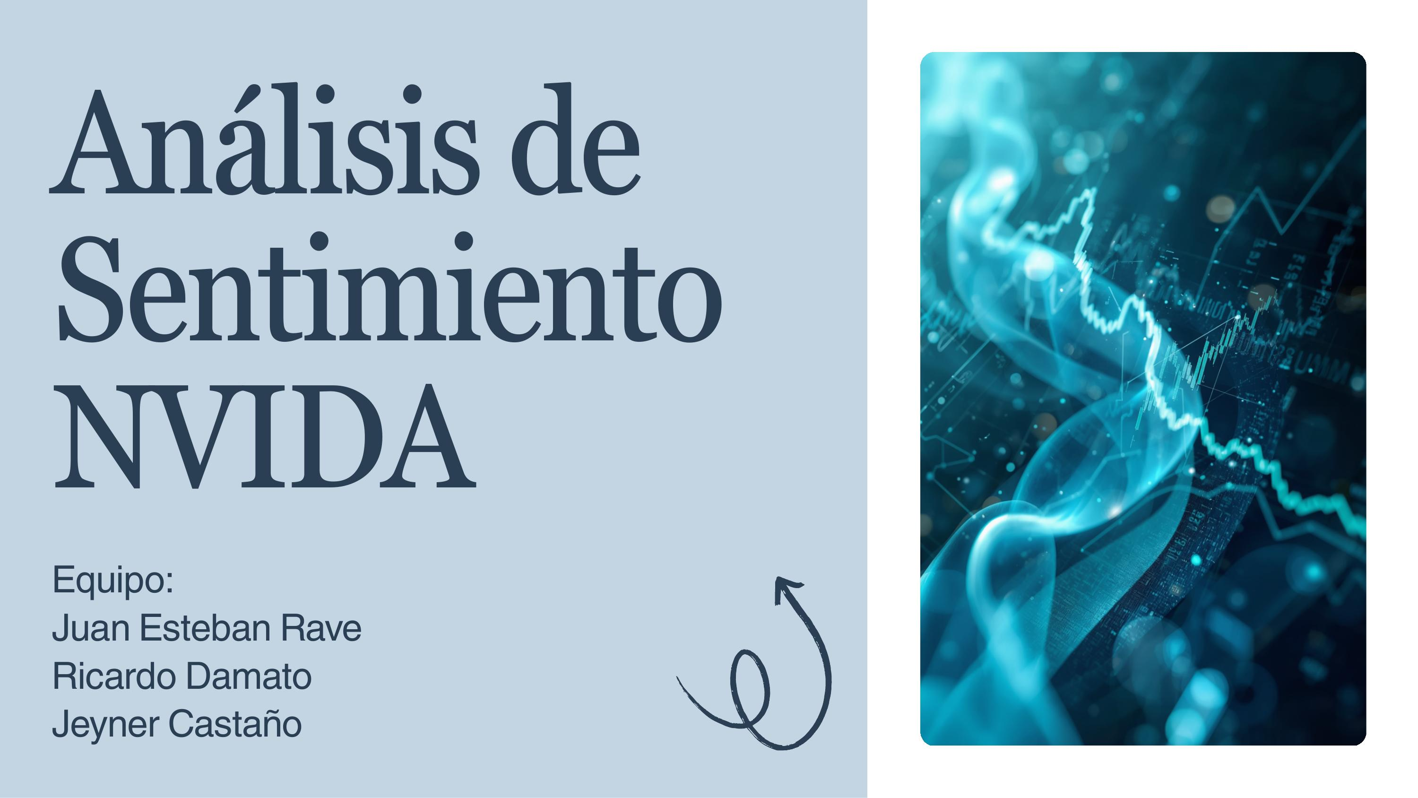

Slide 2
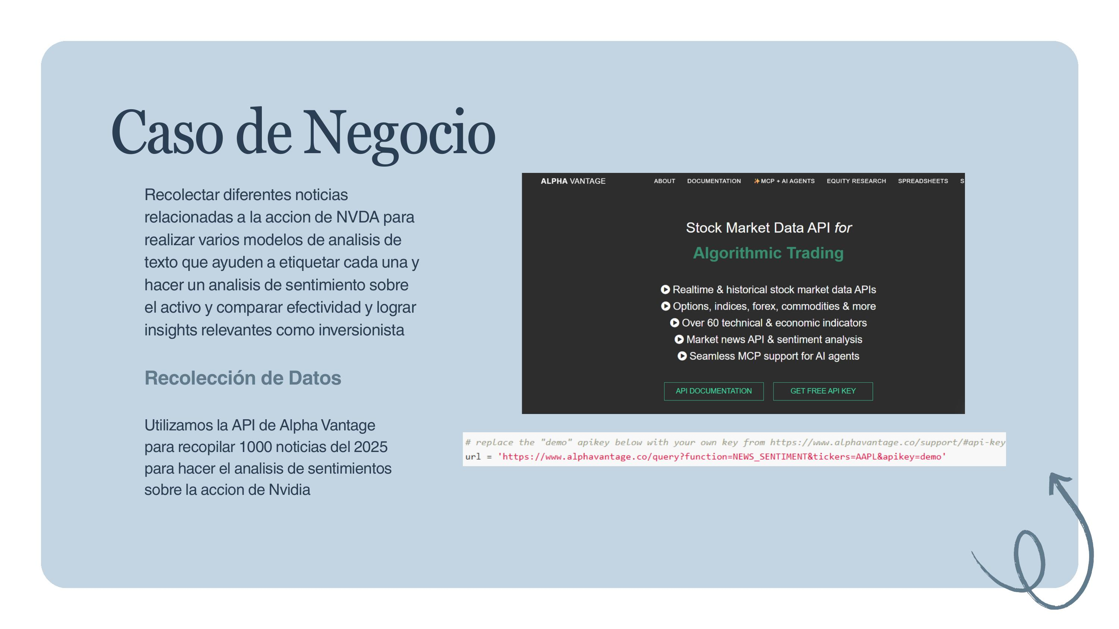

Slide 3
COMPLEMENTO
¿Por qué noticias y no YouTube?
La decisión sobre la fuente de datos
YOUTUBE (descartado)
NOTICIAS FINANCIERAS (elegido)
Comentarios sobre acciones suelen ser ruido emocional: memes, hype, frustración. No reflejan al mercado profesional que mueve el precio.
Escritas por analistas con acceso a fuentes primarias (earnings calls, comunicados). Reflejan el consenso profesional que sí mueve el precio.
Pedimos permiso al profesor y nos autorizó el cambio.
Proceso de selección de las noticias
1,000
864
155
noticias solicitadas
a Alpha Vantage
con texto completo
válido tras scraping
con alta relevancia
para NVDA (score > 0.8)
Limitaciones: cobertura concentrada en diciembre 2025 · sesgo de fuentes EE.UU. · scraping no exitoso en todos los medios

Slide 4
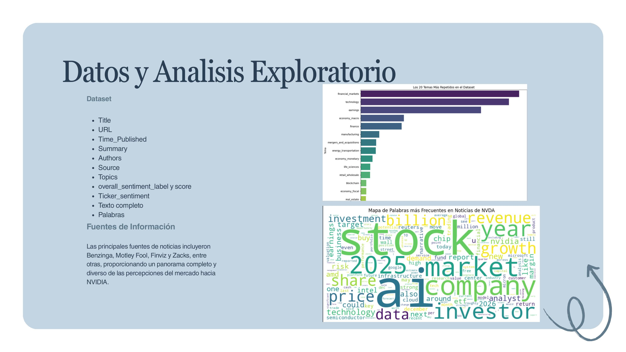

Slide 5
COMPLEMENTO
Limpieza del texto
Decisiones de preprocesamiento (Punto 4)
1
2
3
4
5
Minúsculas
Quitar URLs
y emojis
Tokenización
Stopwords (EN)
Lematización
→
→
→
→
Para que 'Nvidia' y 'NVIDIA' no se cuenten distinto
No aportan información semántica
Separar texto en palabras individuales
Quitar 'the', 'is', 'and'...
running → run
(palabras reales)
DECISIONES CONSCIENTES
LIMITACIÓN
Lematización en vez de stemming: devuelve palabras reales, más fáciles de interpretar.
Preservamos números y símbolos ($, Q4): en finanzas son informativos, no ruido.
WordNet lematiza asumiendo sustantivos por defecto. Verbos como 'launched' no pasan a 'launch'. Para análisis exploratorio es aceptable, pero limita los análisis más finos de verbos de acción.

Slide 6
COMPLEMENTO
Los tres modelos de sentimiento
Triangulación para identificar sesgos
Alpha Vantage
TextBlob
FinBERT
API comercial
Librería NLP genérica
BERT entrenado en finanzas
Score que viene con cada noticia. Diseñado para inversores institucionales.
Polaridad léxica basada en diccionario general. No conoce contexto financiero.
Modelo Transformer especializado en lenguaje financiero (ProsusAI).
Distribución:
Distribución:
Distribución:
77% Bullish
94% Bullish
37% Bullish
20% Neutral · 3% Bearish
0% Neutral · 6% Bearish
47% Neutral · 16% Bearish
VEREDICTO
VEREDICTO
VEREDICTO
Demasiado optimista por construcción
Inservible en finanzas: no entiende 'miss', 'cut', 'downgrade'
Distribución realista — lo elegimos como referencia

Slide 7
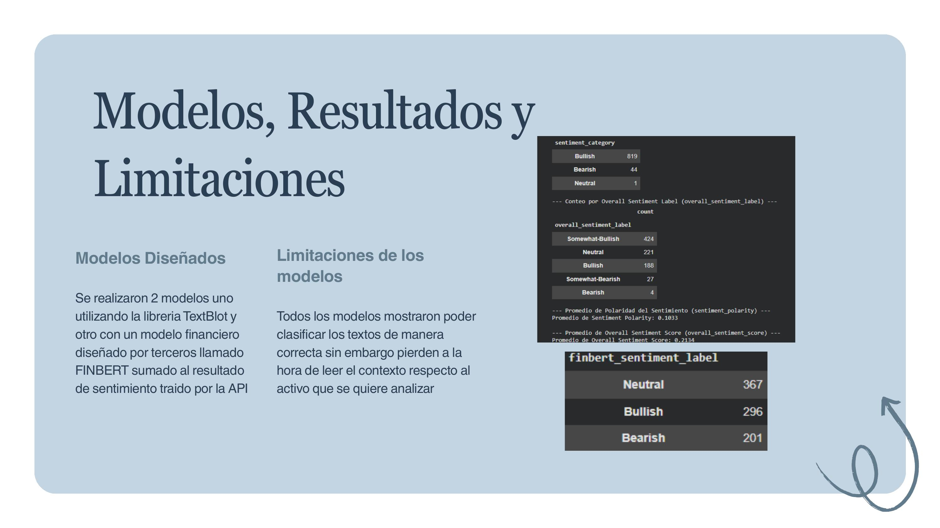

Slide 8
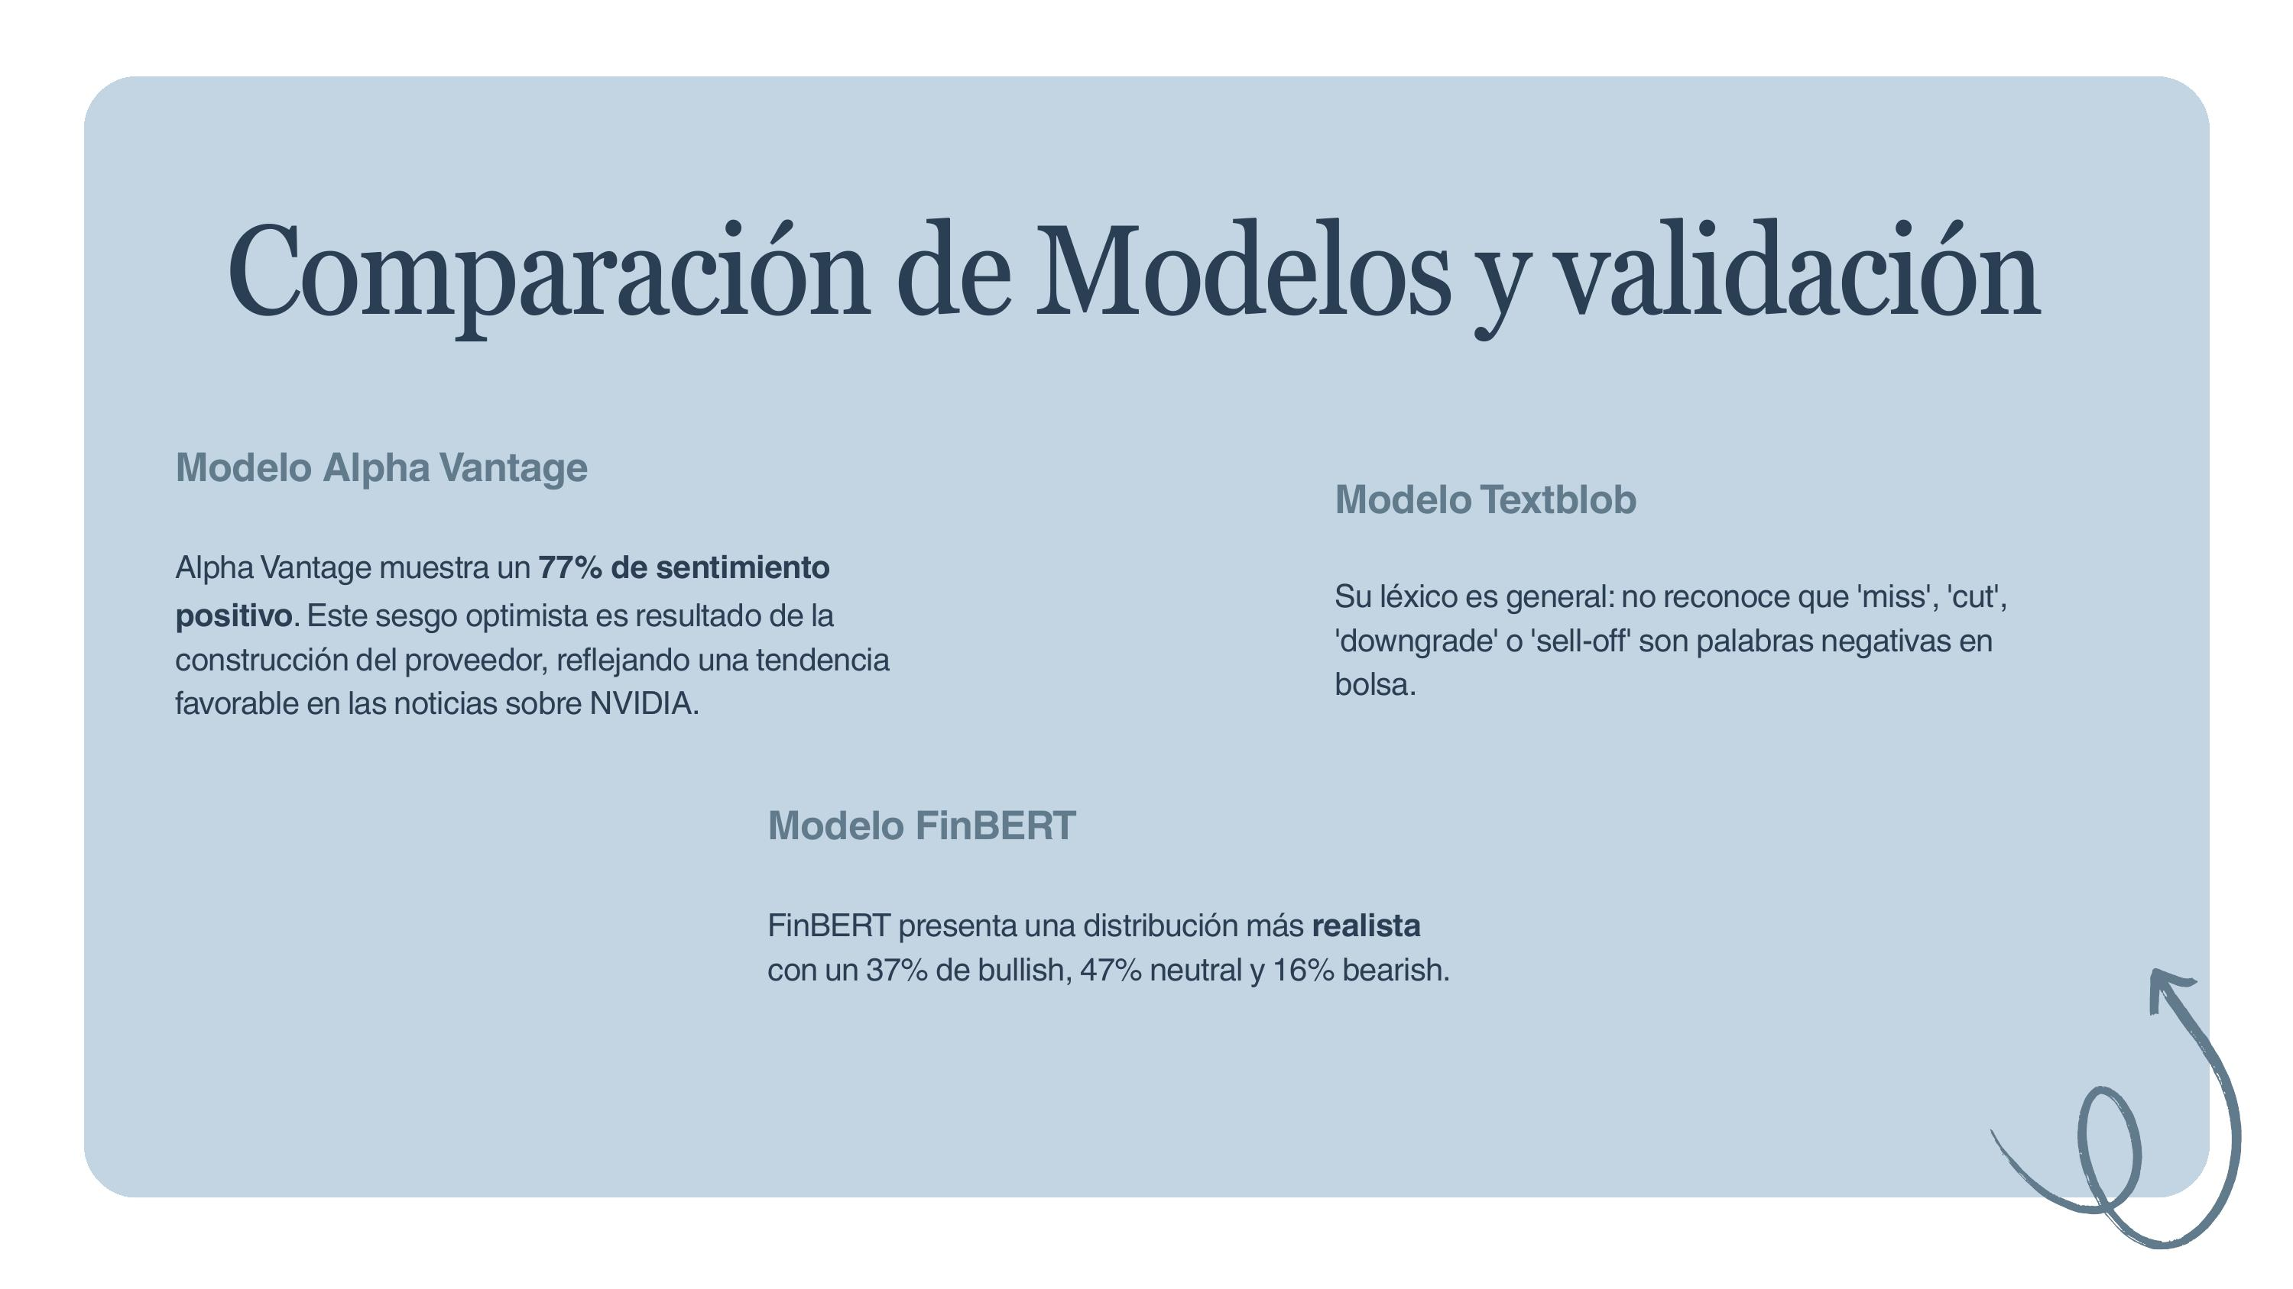

Slide 9
COMPLEMENTO
Validación manual
30 noticias revisadas a mano (Punto 7)
EL EJERCICIO
ACCURACY VS ETIQUETA MANUAL
Muestra estratificada de 30 noticias (10 Bullish + 10 Bearish + 10 Neutral según FinBERT)
Cada una leída como inversionista: ¿esto es bueno, malo o solo informativo para alguien con NVDA en portafolio?
Comparación contra los 3 modelos para medir accuracy y matrices de confusión.
CRITERIOS DE ETIQUETADO
Bullish: contratos, crecimiento, upgrades, beat de earnings
Bearish: riesgos, downgrades, restricciones, competencia ganando
Neutral: anuncios operativos sin sesgo claro
FinBERT acierta el doble.
Por eso lo usamos como referencia en todo el análisis siguiente.

Slide 10
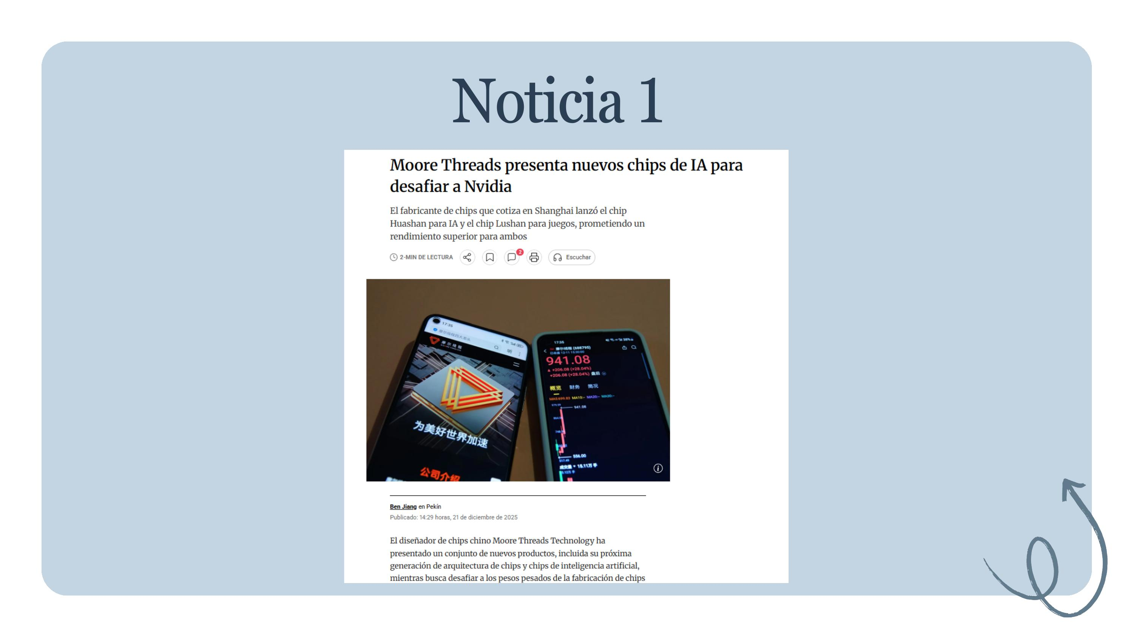

Slide 11
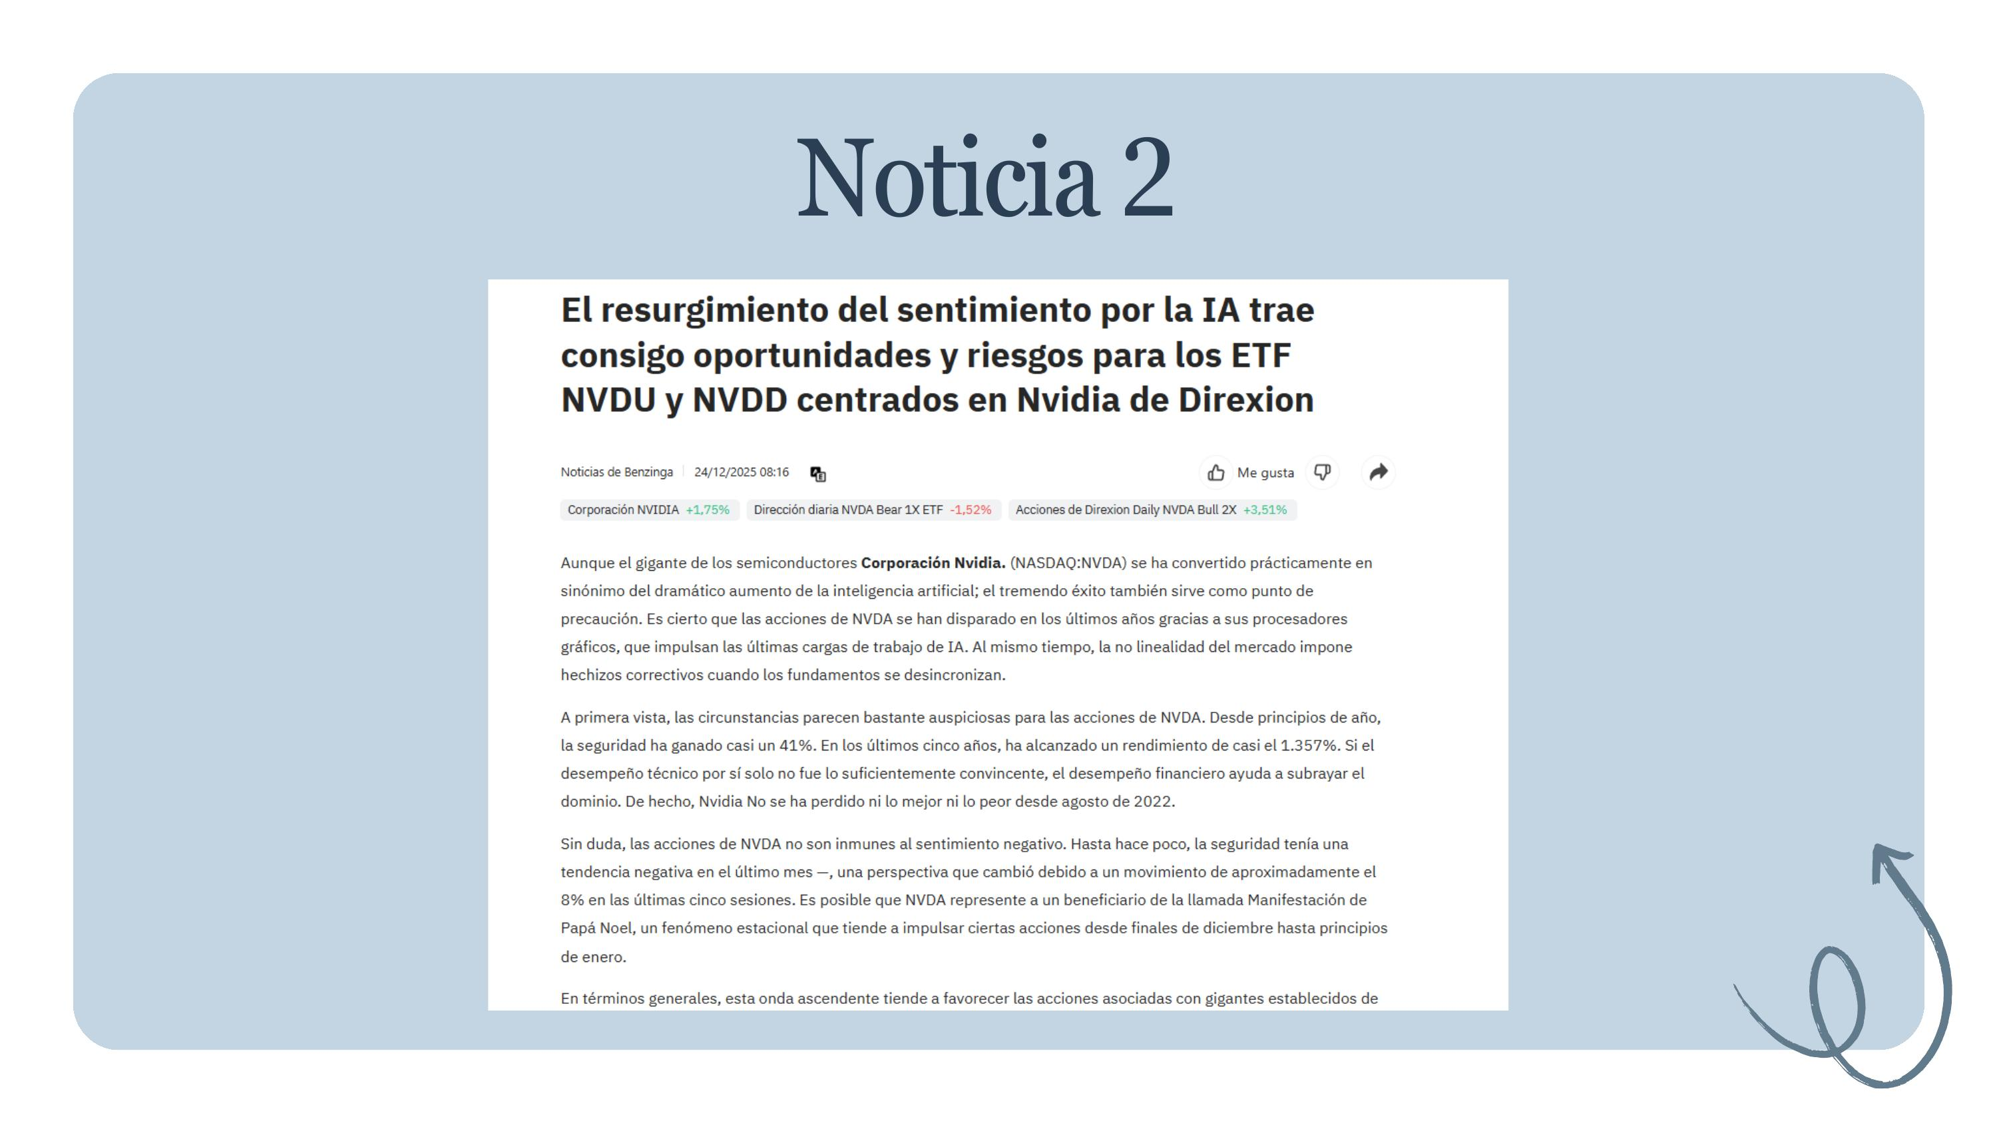

Slide 12
COMPLEMENTO
Las 8 categorías propias
Construidas para un inversionista en NVDA (Punto 8)
Los topics de Alpha Vantage eran demasiado genéricos. Construimos categorías más específicas con palabras clave que reflejan los drivers reales del precio. Una noticia puede caer en varias (multi-label).
CATEGORÍAS Y SUS KEYWORDS
IA y Demanda: ai, data center, llm, inference
Inversión y CAPEX: capex, billion, infrastructure
Productos: gpu, blackwell, rubin, cuda, silicon
Resultados: earnings, guidance, beat, miss
Competencia: amd, intel, tsmc, broadcom, tpu
Mercado: price target, upgrade, downgrade
Alianzas y M&A: partnership, acquisition, contract
Geopolítica: china, export, tariff, sanction

Slide 13
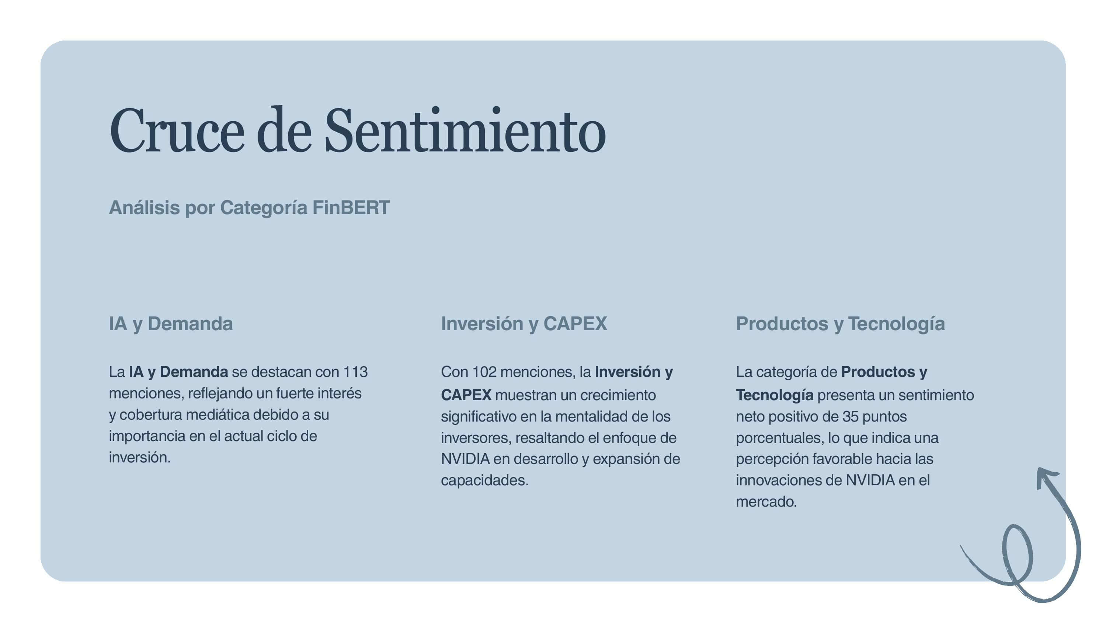

Slide 14
COMPLEMENTO
Cruce completo: las 8 categorías
Sentimiento FinBERT por categoría (Punto 9)
Categoría | Bullish % | Neutral % | Bearish % | Net Bull
Productos y Tecnología | 46.8 | 41.6 | 11.7 | +35.1
Geopolítica y Regulación | 44.8 | 41.4 | 13.8 | +31.0
Resultados Financieros | 46.6 | 36.2 | 17.2 | +29.4
IA y Demanda | 37.2 | 50.4 | 12.4 | +24.8
Competencia | 40.0 | 40.0 | 20.0 | +20.0
Mercado y Valoración | 40.7 | 37.0 | 22.2 | +18.5
Alianzas y M&A | 34.1 | 47.7 | 18.2 | +15.9
Inversión y CAPEX | 32.4 | 49.0 | 18.6 | +13.8
LECTURAS CLAVE
FORTALEZA
Productos y Tecnología es la categoría con mejor sentimiento neto (+35pp). Lo que sostiene a NVDA es su pipeline técnico.
RIESGO
Competencia tiene el mayor % Bearish (20%). AMD está ganando narrativa en prensa especializada.
RUIDO
IA y CAPEX dominan en volumen pero su balance es neutro: son el motor y el riesgo a la vez.

Slide 15
Precio NVDA vs Sentimiento
¿Las noticias afectan el precio de la acción?
LA PREGUNTA QUE QUEREMOS RESPONDER
Si las noticias son positivas, ¿sube el precio de NVDA al día siguiente? Y si son negativas, ¿baja? Esto es lo que queríamos averiguar al cruzar las dos cosas.
LO QUE HICIMOS
LO QUE ENCONTRAMOS
Descargamos el precio diario de NVDA
Calculamos por cada día cuántas noticias buenas y malas hubo
Cruzamos los dos datos y medimos si había correlación
También probamos si el sentimiento de hoy predice el precio de mañana
La correlación es muy baja: los días con noticias positivas no necesariamente terminan con el precio arriba.
Diciembre 2025 estuvo dominado por otros factores como los flujos de fin de año, no por noticias.
El sentimiento sirve como contexto, no como predicción del precio.

Slide 16
COMPLEMENTO
¿Las noticias mueven el precio?
Lo que vemos al comparar precio y sentimiento día a día
Conclusión: las noticias y el precio no se mueven al mismo ritmo. El sentimiento ayuda como contexto, pero no sirve para predecir el precio.

Slide 17
COMPLEMENTO
Lo que encontramos (1/2)
Tres hallazgos clave del análisis
01
La IA es lo que hace subir NVDA, pero también lo que la pone en peligro
Lo que vimos: Las noticias sobre IA y sobre las inversiones que hacen las grandes tecnológicas son las más numerosas (113 y 102 noticias respectivamente).
Qué significa: Toda la historia de NVDA depende de que Microsoft, Meta, Google y Amazon sigan invirtiendo mucho en IA. Si frenan, NVDA cae.
02
Los modelos sencillos exageran el optimismo
Lo que vimos: Alpha Vantage dice que el 77% de las noticias son positivas. TextBlob dice 94%. FinBERT, el que validamos, dice que solo el 37%.
Qué significa: Si alguien usara los modelos sencillos para invertir, creería que todo está mucho mejor de lo que realmente está. Por eso elegimos FinBERT.
03
Lo que sostiene a NVDA son sus productos
Lo que vimos: La categoría 'Productos y Tecnología' es la única con un sentimiento claramente positivo (+35 puntos sobre el resto).
Qué significa: La gente confía en los chips de NVDA (Blackwell, Rubin). Si alguna vez se retrasan o fallan, ahí sí caería en serio el precio.

Slide 18
COMPLEMENTO
Lo que encontramos (2/2)
Los tres hallazgos restantes
04
El conflicto con China es un riesgo del que nadie está hablando
Lo que vimos: Solo 29 noticias hablan de geopolítica, es de las categorías con menos menciones en todo el dataset.
Qué significa: El mercado ya se acostumbró a las restricciones actuales. Pero si pasa algo nuevo (más sanciones, respuesta de China), va a sorprender a todos.
05
AMD está empezando a hacerle competencia real a NVDA
Lo que vimos: La categoría 'Competencia' es la que más noticias negativas tiene (20%). Y aparecen titulares hablando bien de AMD dentro del feed de NVDA.
Qué significa: Hace un año NVDA estaba sola. Ahora la prensa especializada habla cada vez más de AMD como alternativa. Es una señal temprana de que el dominio puede romperse.
06
Las noticias no sirven para predecir el precio del día siguiente
Lo que vimos: Cuando comparamos día por día las noticias positivas/negativas con las subidas/bajadas del precio, no hay una relación clara.
Qué significa: El sentimiento de las noticias da contexto general, pero no se puede usar solo para comprar o vender. Hay que combinarlo con otras variables.

Slide 19
COMPLEMENTO
Tres estrategias de inversión
Ideas adicionales para invertir en NVDA
Idea
Idea
Idea
Aprovechar los reportes de los clientes grandes
Crear un sistema de alertas
No poner todos los huevos en NVDA
Cada trimestre, Microsoft, Meta, Google y Amazon reportan cuánto van a invertir en IA. Comprar NVDA unos días antes y vender después es una buena estrategia.
Revisar las noticias cada semana y prender alarmas si: aparecen muchas noticias malas de productos, AMD empieza a recibir mucha cobertura positiva, o sube el ruido sobre China.
En vez de comprar solo NVDA, repartir el dinero: la mitad en NVDA y el resto en otras empresas del mismo sector como TSMC (la fábrica), Broadcom y AMD.
¿Por qué sirve? Como NVDA les vende los chips a estas empresas, cuando ellas anuncian que van a gastar más, NVDA sube.
¿Por qué sirve? Permite reaccionar antes de que el precio caiga, en vez de quedarse esperando.
¿Por qué sirve? Si NVDA cae por algún problema específico, las otras empresas pueden compensar la pérdida.

Slide 20
Conclusiones y siguientes pasos
Lo que aprendimos y qué falta por hacer
Sobre el método
Sobre NVDA
Sobre las noticias
FinBERT es claramente el mejor modelo para analizar noticias financieras. Los modelos genéricos como TextBlob o Alpha Vantage exageran el optimismo y no sirven para tomar decisiones.
La acción está fuerte gracias a sus productos y al boom de IA. Pero hay dos riesgos importantes: que AMD se ponga al día, y que China complique las cosas.
Las noticias sirven para entender el contexto, pero no predicen el precio del día siguiente. Hay que combinarlas con otros análisis para tomar buenas decisiones.

Slide 21
Gracias.
¿Preguntas?
Análisis de Sentimiento NVDA · Juan Esteban Rave, Ricardo Damato, Jeyner Castaño

